Slide 1
ΥΠΟΥΡΓΕΙΟ ΥΓΕΙΑΣ
Αναβάθμιση ΠΦΥ
Β’ φάση Μεταρρύθμισης Προσωπικού Ιατρού
Παρουσίαση
06/03/2024
1

Slide 2
Θεματολογία
Προσωπικός Ιατρός
-Ευρύτερο πλαίσιο και υφιστάμενη κατάσταση
-Ρόλος του Π.Ι.
-Κατηγορίες των Π.Ι.
-Εκπαίδευση των Π.Ι.
-Εποπτεία και Ενίσχυση των νέων Π.Ι
Αύξηση ιατρών και προσλήψεις
Ενίσχυση των Κέντρων Υγείας και Ανάπτυξη Ιατρείων Διαχείρισης Χρόνιων Παθήσεων

Slide 3
Προχωράμε στην β' φάση της μεταρρύθμισης με την ενίσχυση του θεσμού μέσω της δημιουργίας μιας νέας δεξαμενής γιατρών
Ο στόχος & το πλαίσιο
Ως εκ τούτου, στόχος είναι να προχωρήσουμε στην β' φάση της μεταρρύθμισης με την ενίσχυση του θεσμού μέσω της δημιουργίας μιας νέας δεξαμενής γιατρών στο σύστημα.
Στόχος
Η μεταρρύθμιση του Π.Ι. άλλωστε αποτελεί ένα δομικό στοιχείο της ευρύτερης μεταρρύθμισης της ΠΦΥ. Η τελευταία περιλαμβάνει μεταξύ άλλων:
Την σχεδίαση και την υλοποίηση ενός ενοποιημένου μοντέλου μεταξύ ΠΦΥ και Δημόσιας Υγείας με υπηρεσίες που θα παρέχονται κοντά στον τόπο διαμονής των πολιτών
Την υλοποίηση υπηρεσιών μιας στάσης
Την ενίσχυση των κέντρων υγείας
Την δημιουργία νέων ΤΟΜΥ και ΚΟΜΥ
Το Εθνικό Δίκτυο Τηλεϊατρικής, που αλλάζει τα δεδομένα στην πρόσβαση των πολιτών
Πλαίσιο
3

Slide 4

Σήμερα συμμετέχουν στον θεσμό 2.215 δημόσιοι Π.Ι., 1.272 ιδιώτες Π.Ι. και έχουμε περίπου 5 εκ εγγεγραμμένους πολίτες που αντιπροσωπεύουν το 56%
Υφιστάμενο νομοθετικό πλαίσιο του προγράμματος του Προσωπικού Ιατρού
 |  | Δημόσιοι | Ιδιώτες
Σήμερα συμμετέχουν |  | 2.215 | 1.272
Ετήσια αποζημίωση ανά πολίτη | Ηλικία 16-49 | 20 € | 20 €
 | Ηλικία 50-69 | 23 € | 30 €
 | Ηλικία 70+ | 25 € | 45 €
Όρια εγγραφών |  | 2,000 | 857
 |  |  | 1.143
 |  |  | 1.429
 |  |  | 1.714
 |  |  | 2.000
6,000,000
5,000,000
4,000,000
3,000,000
Σήμερα, 4.978.701 πολίτες έχουν εγγραφεί στον Π.Ι. που αντιπροσωπεύει το
56,13% του δικαιούχου πληθυσμού των 8,87 εκ. πολιτών
2,000,000
1,000,000
Συνολο Εγγεγραμμένων Πολιτών
0
Σεπ
Οκτ
Νοε
Δεκ
Γεν
Φεβ
Μαρ
Απρ
Μαη
Ιου
Σεπ
Νοε
Γεν
Μαρ
Αύγουστος
4
Πηγή: ΦΕΚ 23 Σεπτεμβρίου 2022, Αρ. Φύλλου 4978, Υπ. Απόφαση Αριθμ. Γ1α/Γ.Π.οικ. 53427/2022 και POWER BI

Slide 5

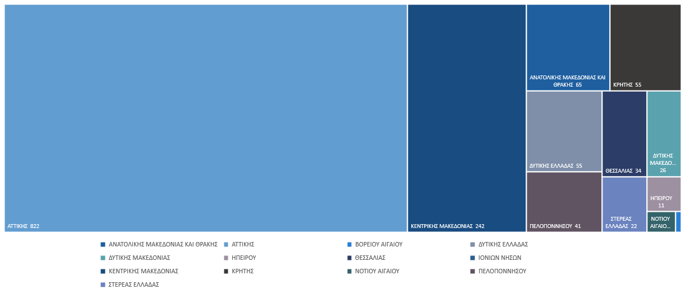
Το 60% (822) των 1.379 νέων γιατρών θα αφορά την περιφέρεια Αττικής
Ανάγκες σε νέους γιατρούς ανά περιφέρεια

Slide 6
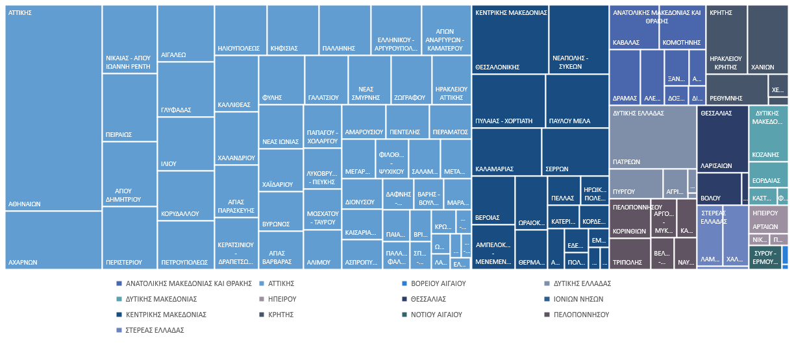
Το 18% των 1.379 νέων γιατρών θα χρειαστούν για τους δήμους Αθηναίων, Αχαρνών, Θεσσαλονίκης και Πατρών
Ανάγκες σε νέους γιατρούς ανά δήμο

Slide 7
Τι περιλαμβάνει ο ρόλος του Π.Ι.
Αναλυτικά ο ρόλος του Π.Ι.
Πρόληψη και προαγωγή υγείας
π.χ. αξιολόγηση BMI, αρτηριακής πίεσης, παροχή συμβουλών αλλαγής συμπεριφοράς για κατανάλωση αλκοόλ, κάπνισμα, διατροφή, άσκηση
Προσυμπτωματικός έλεγχος
π.χ. ενίσχυση της διενέργειας προληπτικών εξετάσεων όπως μαστογραφία, τραχήλου της μήτρας, παχέος εντέρου
01
02
Διαχείριση χρονίων παθήσεων στην κοινότητα
π.χ. εκπαίδευση στην χρήση εισπνεόμενων, εκπαίδευση στην διαχείριση του διαβήτη, παρακολούθηση χρονίως πασχόντων)
Βελτιστοποίηση της Συνταγογράφησης & Ενίσχυση του εγγραμματισμού
π.χ. ενημέρωση των ασθενών με τρόπο κατανοητό και προσιτό, αύξηση της διείσδυσης των γενοσήμων, καταχώρηση των δεδομένων υγείας των πολιτών μέσω πρόσβασης στον ΑΗΦΥ, μείωση της πολυφαρμακίας
03
04
7

Slide 8
Τέσσερις κατηγορίες Π.Ι.: Οι εγγεγραμμένοι δημόσιοι, οι εγγεγραμμένοι ιδιώτες, οι «επί θητείας» και οι ιδιώτες με ιδιωτική αποζημίωση
Οι κατηγορίες των Π.Ι.
Α
Δημόσιους Γενικούς Γιατρούς και Παθολόγους που είναι ήδη εγγεγραμμένοι στον θεσμό
Β
Ιδιώτες Γενικούς Γιατρούς και Παθολόγους που είναι ήδη εγγεγραμμένοι στον θεσμό
Γ
Υφιστάμενους Αγροτικούς γιατρούς που μετά την αναμόρφωση του θεσμού της υπηρεσίας υπαίθρου θα παρέχουν πλέον υπηρεσίες για ένα έτος ως Π.Ι.
Δ
Ιδιώτες Γενικούς Γιατρούς και Παθολόγους που θα εγγραφούν στον θεσμό με ιδιωτική αποζημίωση*
Σήμερα συμμετέχουν στον θεσμό 2.224 δημόσιοι με ετήσια αποζημίωση ανά πολίτη και ανά ηλικία: 20€ (16-49), 23€ (50-69), 25€ (70+). Το όριο εγγραφών είναι οι 2.000 πολίτες.
Σήμερα συμμετέχουν στον θεσμό 1.241 ιδιώτες με ετήσια αποζημίωση ανά πολίτη και ανά ηλικία: 20€ (16-49), 30€ (50-69), και 45€ (70+). Το όριο εγγραφών κυμαίνεται από 857 μέχρι 2.000 πολίτες.
Δεν καταργούνται τα τοπικά ιατρεία που υπάρχουν ήδη στη χώρα, αλλά ανοίγουν επιπλέον θέσεις, ειδικά στις περιοχές που υπάρχει αυξημένη έλλειψη προσωπικών ιατρών, όπως είναι π.χ. η Αττική και η Κεντρική Μακεδονία.
Μετά τον 1ο χρόνο της παροχής υπηρεσιών ως Π.Ι., οι νέοι ιατροί που θα επιλέξουν να εκπαιδευτούν στην Παθολογία ή την Γενική Ιατρική, θα λαμβάνουν επιπλέον περί τα 30.000 € ετησίως, για τα 5 έτη που διαρκεί η εκπαίδευση τους, με την υποχρέωση να μείνουν ισάριθμα έτη στο ΕΣΥ μετά την ειδικότητα.
Παρέχεται με αυτόν τον τρόπο η δυνατότητα στους πολίτες να εγγράφονται σε όποιον ιδιώτη Γενικό Γιατρό η Παθολόγο γιατρό επιθυμούν. Στην περίπτωση αυτή η αποζημίωση του γιατρού δεν θα είναι προκαθορισμένη και δεν θα καλύπτεται μέσω του ΕΟΠΥΥ (όπως στην κατηγορία Β) αλλά θα καθορίζεται ιδιωτικά απευθείας μεταξύ του πολίτη και του γιατρού. Και σε αυτήν την περίπτωση, ο Π.Ι θα έχει πρόσβαση στον ΑΗΦΥ και θα χρειάζεται να καταχωρίζει τα δεδομένα του ασθενούς
*Με βάση τον αριθμό των πολιτών που θα επιλέξουν να εγγραφούν στην συγκεκριμένη κατηγορία γιατρών, θα μειωθεί μεσοπρόθεσμα και ο αριθμός των εγγεγραμμένων πολιτών ανά Π.Ι. (π.χ. από 2.000 σε 1.000).
8

Slide 9
Εκπαίδευση όλων των Προσωπικών Ιατρών προκειμένου να είναι σε θέση να επιτελέσουν τον ρόλο τους
Η εκπαίδευση των Π.Ι.
Αντικείμενο εκπαίδευσης
Στόχος εκπαίδευσης
Εκπαιδευτές και πιστοποίηση
Όλοι οι προσωπικοί γιατροί ανεξαρτήτως του αν είναι ειδικευμένοι ή ανειδίκευτοι θα εκπαιδεύονται προκειμένου να είναι σε θέση να επιτελέσουν το ρόλο τους αναφορικά με:
α) την πρόληψη και προαγωγή υγείας
β) τον προσυμπτωματικό έλεγχο
γ) την διαχείριση χρονίων παθήσεων στην κοινότητα
δ) τον εγγραμματισμό υγείας και την βελτίωση της σχέσης ιατρού-ασθενούς
Στόχος είναι να εφαρμοστεί ένα μοντέλο ενσωμάτωσης της δημόσιας υγείας και πληθυσμιακής προσέγγισης στην πρωτοβάθμια φροντίδα υγείας μέσω του προσωπικού γιατρού και γι’ αυτό το λόγο χρειάζεται να εκπαιδευτούν όλοι οι προσωπικοί γιατροί
Η εκπαίδευση θα γίνει από ομάδα ειδικών σε συνεργασία με τον Παγκόσμιο Οργανισμό Υγείας και θα παρέχει πιστοποίηση σε αυτές τις δεξιότητες που ανταποκρίνονται στον ρόλο του Π.Ι. για όλους τους ιατρούς όλων των κατηγοριών Π.Ι.
9

Slide 10
Ορίζουμε δείκτες απόδοσης για τους Προσωπικούς Ιατρούς στο πεδίο πρόληψης και προαγωγής της υγείας
Ενδεικτικοί δείκτες για τους Προσωπικούς Ιατρούς
Πρόληψη και προαγωγή υγείας
Αξιολόγηση καπνιστικής συνήθειας σε γυναίκες κατά την κύηση & συμβουλευτική για διακοπή καπνίσματος Καταγραφή του ετήσιου ελέγχου μέσω τεστ Pap και HPV-DNA test σύμφωνα με τις κατευθυντήριες οδηγίες της ΕΕΔΥ Καταγραφή και διευκόλυνση για διάγνωση και φροντίδα των ασθενών που έχουν μη φυσιολογικά αποτελέσματα τεστ ΠΑΠ Καταγραφή και παραπομπή γυναικών 50 ετών και άνω για μαστογραφία Καταγραφή ώστε η εξέταση μαστού να πραγματοποιείται σύμφωνα με τις κατευθυντήριες οδηγίες της ΕΕΔΥ στις γυναίκες 45-74 ετών Καταγραφή ότι έχει οριστεί ραντεβού διάγνωσης για όλες τις γυναίκες με μη φυσιολογικά αποτελέσματα μαστογραφίας Καταγραφή ετήσιου αντιγριπικού εμβολιασμού για τους πολίτες ηλικίας 65+ Μέτρηση αρτηριακής πίεσης σε ασυμπτωματικούς πολίτες σύμφωνα με τις κατευθυντήριες οδηγίες για έγκαιρο εντοπισμό αδιάγνωστων υπερτασικών ασθενών Υπενθύμιση τήρησης του εμβολιασμού παιδιών και ενηλίκων σύμφωνα με το εθνικό πρόγραμμα εμβολιασμών Αριθμός πολιτών που κάνουν screening για τον καρκίνο σύμφωνα με τις κατευθυντήριες οδηγίες (προληπτικές εξετάσεις για τον καρκίνο του μαστού, τραχήλου της μήτρας, παχέος εντέρου, δέρματος, πνεύμονα Αριθμός συνεδριών για διακοπή του καπνίσματος Αξιολόγηση της καπνιστικής συνήθειας και καταγραφής στον ΑΗΦΥ για κάθε πολίτη Αριθμός συνεδριών για συμβουλευτική για την αλλαγή συμπεριφοράς της υγείας (αλκοόλ, κάπνισμα, διατροφή, φυσική άσκηση)
https://www.ncbi.nlm.nih.gov/pmc/articles/PMC1472934/pdf/jCFP_v051_pg701.pdf
10

Slide 11
Ορίζουμε δείκτες απόδοσης για τους Προσωπικούς Ιατρούς στο πεδίο διαχείρισης των χρόνιων νοσημάτων
Ενδεικτικοί δείκτες για τους Προσωπικούς Ιατρούς
Διαχείριση χρονίων νοσημάτων
Καταγραφή της παρακολούθησης για οριακές ή αυξημένες μετρήσεις της αρτηριακής πίεσης με επαναλαμβανόμενες μετρήσεις Καταγραφή της μέτρησης της αρτηριακής πίεσης σε υπερτασικούς ασθενείς τουλάχιστον μία φορά κάθε 6 μήνες Ενεργή φαρμακευτική αντιμετώπιση υπερτασικών ασθενών με επίμονη αρτηριακή πίεση 160/100 mm Hg ή περισσότερο Καταγραφή του βαθμού ελέγχου του άσθματος σε κάθε επίσκεψη ατόμου με αυτό ώς κύριο αίτημα Καταγραφή των αποτελεσμάτων της εξέτασης αιμοσφαιρίνης AIc και της εξέτασης γλυκόζης αίματος τουλάχιστον μία φορά κάθε έτος για τους διαβητικούς ασθενείς Καταγραφή της μέτρησης της αρτηριακής πίεσης τουλάχιστον μία φορά κάθε 6 μήνες για τους διαβητικούς ασθενείς Καταγραφή της βυθοσκοπικής οφθαλμολογικής εξέτασης για διαβητικούς ασθενείς τουλάχιστον μία φορά κάθε έτος Καταγραφή της εξέτασης των ποδιών και των μηρών, συμπεριλαμβανομένων των περιφερικών σφυγμών, για διαβητικούς ασθενείς τουλάχιστον μία φορά κάθε 2 έτη Καταγραφή πληροφοριών για την εκπαίδευση σε θέματα διαχείρισης του διαβήτη για ασθενείς με διαβήτη Καταγραφή της εξέτασης για μικροαλβουμινουρία σε άτομα με διαβήτη τύπου 1 ή 2 και με αρνητικό δίπτυχο ή ίχνη πρωτεϊνουρίας Αριθμός συναντήσεων για θέματα ψυχικής υγείας, παραπομπές και διασύνδεση σε δομές ψυχικής υγείας
https://www.ncbi.nlm.nih.gov/pmc/articles/PMC1472934/pdf/jCFP_v051_pg701.pdf
11

Slide 12
Ορίζουμε δείκτες απόδοσης για τους Προσωπικούς Ιατρούς στο πεδίο του εγγραμματισμού υγείας και της σχέσης ιατρού-ασθενούς
Ενδεικτικοί δείκτες για τους Προσωπικούς Ιατρούς
Εγγραμματισμός υγείας και σχέση ιατρού-ασθενούς
Ο γιατρός περιγράφει τα προβλήματα υγείας και τη θεραπεία σε γλώσσα που μπορούν να κατανοήσουν οι ασθενείς Ο ιατρός εξηγεί στους ασθενείς τις εξετάσεις και τη σημασία των αποτελεσμάτων Ο ιατρός δείχνει ευγένεια σε όλους τους ασθενείς Οι ασθενείς ενθαρρύνονται να κάνουν ερωτήσεις σχετικά με την ασθένεια και τη φροντίδα τους Το προσωπικό του γραφείου συμπεριφέρεται με ευγενικό τρόπο προς τους ασθενείς Αύξηση των γενοσήμων στη συνταγογράφηση
https://www.ncbi.nlm.nih.gov/pmc/articles/PMC1472934/pdf/jCFP_v051_pg701.pdf
12

Slide 13
Αναβαθμίζουμε την ΠΦΥ ιδρύοντας 7 Πανεπιστημιακά Κέντρα Υγείας
Πανεπιστημιακά Κέντρα Υγείας
Θεσσαλονίκη
Αλεξανδρούπολη
Λάρισα
Ιωάννινα
Για την Αθήνα ενδέχεται να καθοριστούν 2 Κέντρα Υγείας αυξάνοντας τον συνολικό αριθμό στα 8.
Πάτρα
Αθήνα
Ηράκλειο
13

Slide 14
Στελέχωση κάθε Πανεπιστημιακού Κέντρου Υγείας με 4 μέλη ΔΕΠ κατάλληλων ειδικοτήτων - Στην Αθήνα και Θεσσαλονίκη με 5
Πανεπιστημιακά Κέντρα Υγείας: Πλήθος και ειδικότητα μελών ΔΕΠ
Ειδικότητα Μέλους ΔΕΠ | Αθήνα | Θεσσαλονίκη | Αλεξανδρού-πολη | Λάρισα | Πάτρα | Ιωάννινα | Κρήτη | ΣΥΝΟΛΟ ΜΕΛΩΝ ΔΕΠ
Προληπτική Ιατρική: 1 Παθολόγος/Γενικός ιατρός με εξειδίκευση στην επείγουσα ιατρική (υπεύθυνος για την παροχή υπηρεσιών τηλεϊατρικής) | 1 | 1 | 1 | 1 | 1 | 1 | 1 | 7
Προληπτική Ιατρική : 1-2 Παθολόγοι/Γενικοί Ιατροί με μετεκπαίδευση στην πρόληψη καρδιαγγειακών νοσημάτων με έμφαση στη δυσλιπιδαιμία | 2 | 2 | 1 | 1 | 1 | 1 | 1 | 9
Προληπτική Ιατρική: 1 Παιδίατρος με εξειδίκευση στον σακχαρώδη διαβήτη και την παιδική παχυσαρκία | 1 | 1 | 1 | 1 | 1 | 1 | 1 | 7
Προληπτική Ιατρική: 1 Ψυχολόγος στο αντικείμενο της ψυχολογίας της υγείας ή ελλείψει αυτού στην προαγωγή της υγείας | 1 | 1 | 1 | 1 | 1 | 1 | 1 | 7
ΣΥΝΟΛΟ ΜΕΛΩΝ ΔΕΠ | 5 | 5 | 4 | 4 | 4 | 4 | 4 | 30
14

Slide 15
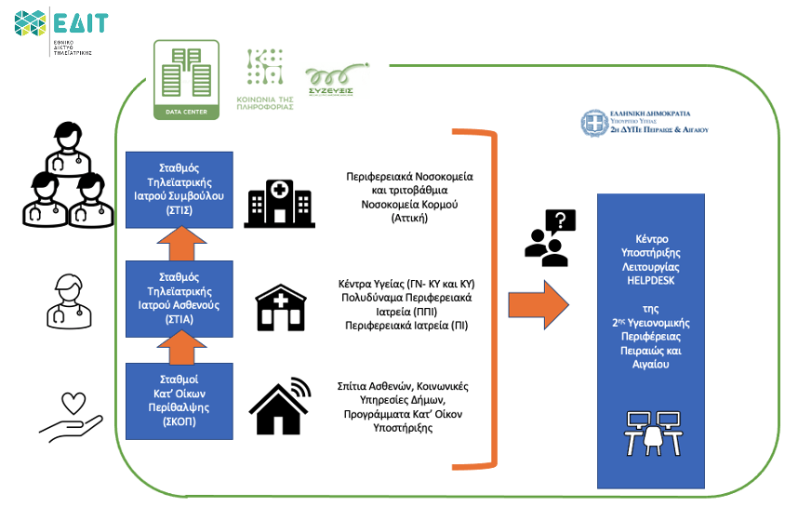
Στα 7 Πανεπιστημιακά Κέντρα Υγείας προβλέπεται εγκατάσταση εκπαιδευτικών σταθμών τηλεϊατρικής στα πλαίσια του υφιστάμενου έργου ψηφιοποίησης
Πανεπιστημιακά Κέντρα Υγείας: Εγκατάσταση τηλεϊατρικής
Στα 7 πανεπιστημιακά κέντρα υγείας, θα εγκατασταθούν εκπαιδευτικοί σταθμοί τηλεϊατρικής στα πλαίσια του υφιστάμενου έργου του Εθνικού Δικτύου Τηλεϊατρικής. Αυτοί θα εξυπηρετούν την ανάγκη υποστήριξης των Π.Ι στα καθήκοντα τους σε καθημερινή βάση με επικέντρωση στους νέους ιατρούς. Παράλληλα θα λειτουργούν τόσο ως Σταθμοί Τηλεϊατρικής Ιατρού Συμβούλου (ΣΤΙΣ) υποστηρίζοντας άλλα απομακρυσμένα ΚΥ, ΠΙ ή ΠΠΙ), καθώς και ως Σταθμοί Τηλεϊατρικής Ιατρού Ασθενούς (ΣΤΙΑ) δεχόμενοι ασθενείς και συνδεόμενοι με άλλα ΣΤΙΣ που βρίσκονται σε νοσοκομεία.
Στόχος είναι μεσοπρόθεσμα να έχουμε τη δυνατότητα να δημιουργήσουμε τοπικά δίκτυα πρωτοβάθμιας φροντίδας υγείας στα οποία θα συμμετέχουν οι προσωπικοί γιατροί.
Εκπαιδευτικός σταθμός τηλεϊατρικής
Σταθμός Τηλεϊατρικής Ιατρού Συμβούλου (ΣΤΙΣ)
Ο ΣΤΙΣ αποτελεί το άλλο άκρο μιας συνόδου τηλεϊατρικής σε σχέση με τον ΣΤΙΑ. Διαθέτει τον απαραίτητο εξοπλισμό, προκειμένου να εμφανίζονται στον Ιατρό Σύμβουλο τα δεδομένα, οι ζωτικές ενδείξεις και η εικόνα του εξεταζόμενου από το σταθμό ΣΤΙΑ. Διαμορφώνεται όπως και ένας σταθμός ΣΤΙΑ, με μόνη διαφορά ότι δεν διαθέτει διαγνωστικά ιατρικά όργανα. Είναι συνήθως τοποθετημένος στα Νοσοκομεία και κατ ’εξαίρεση σε Κέντρα Υγείας
Ο ΣΤΙΑ είναι ο φυσικός χώρος ο οποίος υποδέχεται τον ασθενή και μέσα στον οποίο γίνεται η εξέταση, παρουσία του ιατρού. Είναι εγκατεστημένος στις απομακρυσμένες Υγειονομικές Μονάδες του ΕΣΥ και σκοπός του είναι να εξυπηρετήσει τις ανάγκες πρόσβασης σε εξειδικευμένες ιατρικές υπηρεσίες των ιατρών που υπηρετούν εκεί, με απώτερο σκοπό την βελτίωση των παρεχόμενων υπηρεσιών υγείας στον τοπικό πληθυσμό μέσω του ΕΔΙΤ και του ΕΣΥ γενικότερα
Σταθμός Τηλεϊατρικής Ιατρού Ασθενούς (ΣΤΙΑ)
15

Slide 16
Προσέλκυση ειδικοτήτων από το εξωτερικό για την στελέχωση κάποιων από τις προαναφερθέντες θέσεις ΔΕΠ
Πρόγραμμα επαναπατρισμού
Για την στελέχωση κάποιων από τις προαναφερθέντες θέσεις ΔΕΠ θα γίνει προσπάθεια προσέλκυσης ειδικοτήτων από το εξωτερικό (πχ Κύπρο και Μ. Βρετανία), παρέχοντας ένα ενδεικτικό ποσό 100.000 € εφάπαξ (golden hello) για ένα ή δύο χρόνια ως κίνητρο επαναπατρισμού
16

Slide 17
Στο πλαίσιο αναμόρφωσης της ΠΦΥ, αναμένονται το επόμενο διάστημα προσλήψεις προσωπικού για την κάλυψη 1.375 θέσεων
Προσλήψεις στις δομές Πρωτοβάθμιας Φροντίδας Υγείας
1,375
Στο πλαίσιο αναμόρφωσης της Πρωτοβάθμιας Φροντίδας Υγείας στη χώρα μας και της ενίσχυσης των δομών που παρέχουν πρωτοβάθμια φροντίδα στους πολίτες, αναμένονται το επόμενο διάστημα προσλήψεις προσωπικού.
Πιο συγκεκριμένα, το επόμενο διάστημα θα προκηρυχθούν:
360 θέσεις ιατρικού προσωπικού
600 θέσεις νοσηλευτών
385 θέσεις λοιπού προσωπικού
30 θέσεις ΔΕΠ για τη στελέχωση των 7 Πανεπιστημιακών Κέντρων Υγείας
Συνεπώς, το σύνολο των νέων θέσεων που αναμένεται να προκηρυχθούν για τις δομές Πρωτοβάθμιας Φροντίδας Υγείας και τα Πανεπιστημιακά Κέντρα Υγείας ανέρχεται στις 1.375 θέσεις.
30
Ιατρικό Προσωπικό
Νοσηλευτικό Προσωπικό
Λοιπό Προσωπικό
Μέλη ΔΕΠ
Σύνολο Προσλήψεων
17

Slide 18
Επίσης ενισχύουμε περαιτέρω τα Κέντρα Υγείας μέσω της ανακαίνισης, της αγοράς εξοπλισμού και της δημιουργίας ιατρείων χρόνιων παθήσεων
Ενίσχυση των Κέντρων Υγείας και Ανάπτυξη Ιατρείων Διαχείρισης Χρόνιων Παθήσεων
Ανακαίνιση Κέντρων Υγείας
Ανακαίνιση 156 Κέντρων Υγείας σε όλη τη χώρα, που περιλαμβάνει:
ενεργειακή αναβάθμιση
αναβάθμιση ηλεκτρομηχανολογικού εξοπλισμού και δικτύων
αναβάθμιση - εξυγίανση κτιριακών υποδομών
Αγορά Ιατροτεχνολογικού Εξοπλισμού
Αγορά ιατροτεχνολογικού εξοπλισμού σε 312 Κέντρα Υγείας, όπως π.χ. υπερηχογράφος, καρδιογράφος, σετ οδοντικής, καθετήρες, κλπ
Δημιουργία Ιατρείων Διαχείρισης Χρόνιων Παθήσεων
Δημιουργία 312 Ιατρείων Διαχείρισης Χρόνιων Παθήσεων σε δομές της Πρωτοβάθμιας Φροντίδας Υγείας. Το έργο αυτό προβλέπει τη διαμόρφωση κατάλληλων χώρων και την αγορά ιατροτεχνολικού εξοπλισμού
18

Slide 19
Παράρτημα
19

Slide 20
Μόνο το 6% των γιατρών στην Ελλάδα είναι Γενικοί ή Παθολόγοι σε αντίθεση με τον μέσο όρο των Ευρωπαϊκών χωρών που είναι 26%
Ποσοστό διαφορετικών κατηγοριών γιατρών, Ευρωπαϊκή Ένωση 2020 (ή πλησιέστερο έτος)
3%
1%
3%
2%
4%
4%
3%
1%
Portugal^2
Belgium
Luxembourg
France
Ireland
Netherlands
Cyprus
Latvia
Estonia
EU24
Lithuania
Romania
Malta
Denmark
Slovenia
Italy
Croatia
Czech Republic
Germany
Sweden
Austria
Bulgaria
Hungary
Poland
Greece
Γενικοί Ιατροί ή Παθολόγοι
Ειδικευμένοι
Άλλοι Ιατροί^1

Slide 21
ΥΠΟΥΡΓΕΙΟ ΥΓΕΙΑΣ
Αναβάθμιση ΠΦΥ
Β’ φάση Μεταρρύθμισης Προσωπικού Ιατρού
Παρουσίαση
06/03/2024
21

